Slide 1
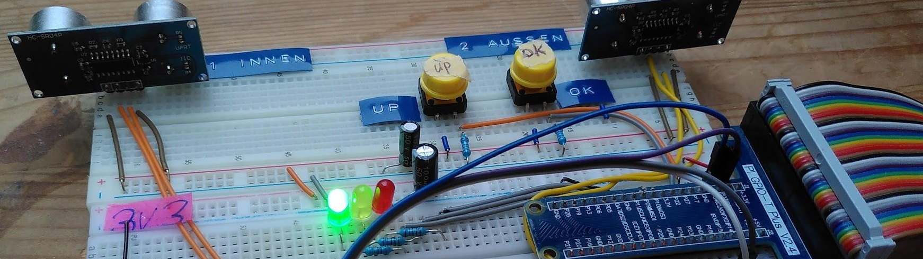
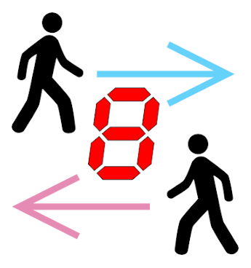
Team C: People Counting System
CE71 Projekt Computer Systems Engineering
Rehm | Muhsen | An | 25. 1. 2023

Slide 2
Gliederung
1
Vorstellung
2
Design
a
Konzept und Architektur
b
Detailentwurf
3
Implementierung
4
Probleme und Risiken
5
Test
6
Ausblick
‹#›
Rehm | Muhsen | An

Slide 3
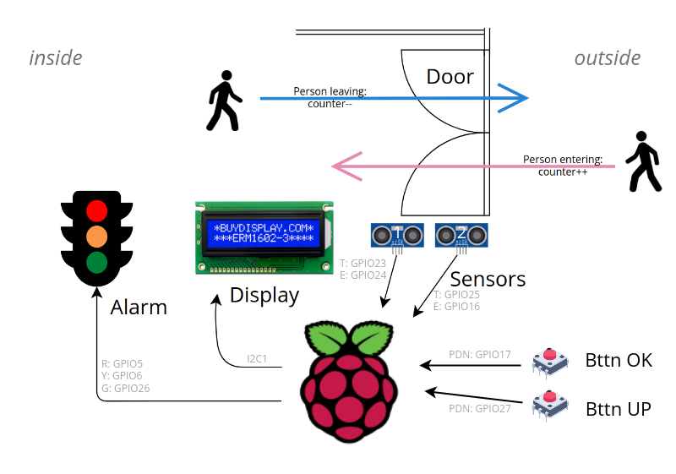
Design | Architektur
Name | Pin Nr. | Func
taster1 | 17 | PDN
taster2 | 27 | PDN
LED1 | 26 | grün
LED2 | 6 | gelb
LED3 | 5 | rot
sensor1 | 23 | echo
 | 24 | trigger
sensor2 | 25 | echo
 | 16 | trigger
LCD | 2 | SDA
 | 3 | SCL
‹#›
Rehm | Muhsen | An

Slide 4
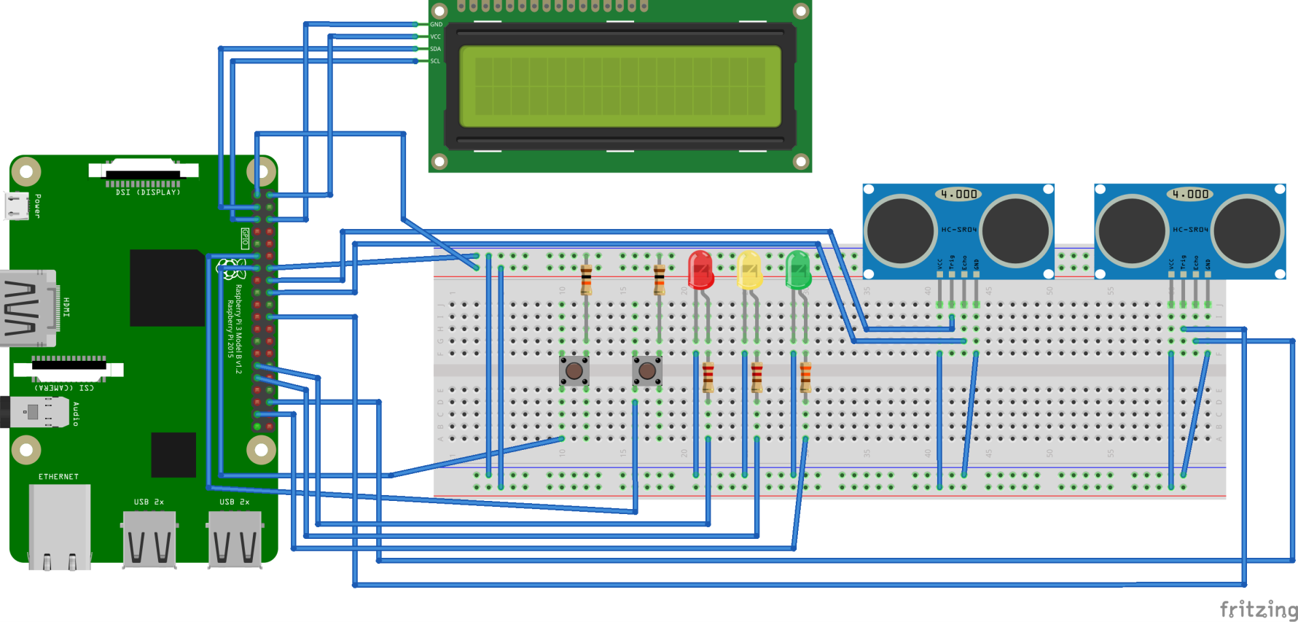
Design | Detailentwurf
‹#›
Rehm | Muhsen | An

Slide 5
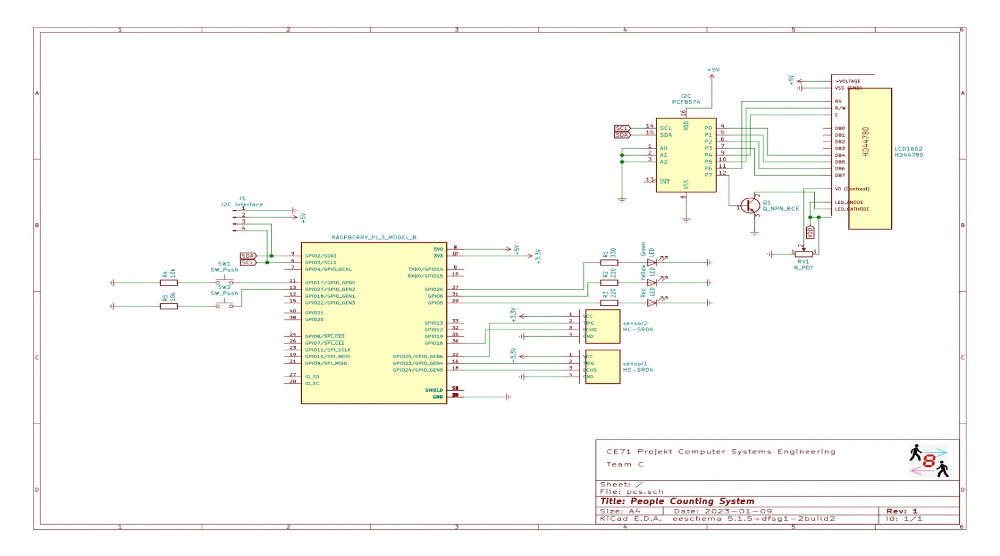
Design | Detailentwurf
‹#›
Rehm | Muhsen | An

Slide 6
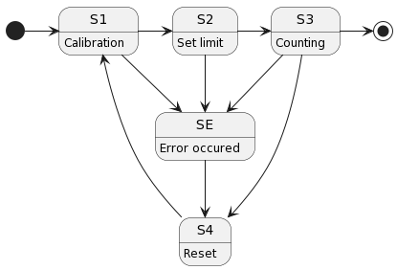
Design | State Machine
State Machine:
5 Zustände
Übergänge
Automatisch
Taster
Fehlerfall
‹#›
Rehm | Muhsen | An

Slide 7
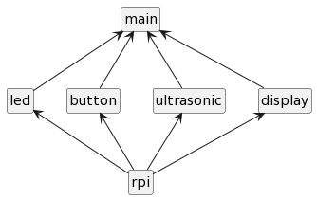
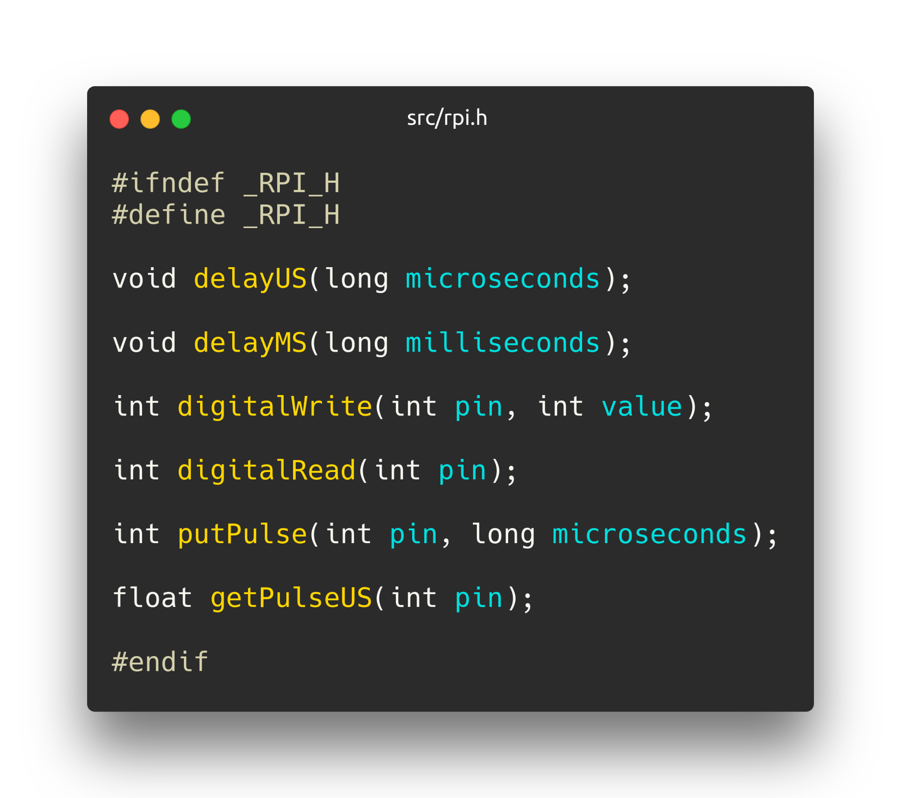
Implementierung
Modularer Aufbau
Jeweils eine .c und .h Datei
Build mit make
Beispiel: rpi.c und rpi.h
‹#›
Rehm | Muhsen | An

Slide 8
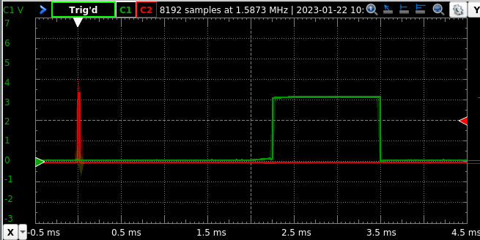
Probleme und Risiken
Problem:
Hardware: Ultraschallsensor kaputt
Timing: Pulsdauer exakt messen
Konkrete Risiken:
Zeitmanagement: State Machine
Zuverlässigkeit d. Richtungserkennung
Abstrakte Risiken:
Zeitmanagement
‹#›
Rehm | Muhsen | An

Slide 9
Test | specification
Test | Anforderung | Erwartete Ergebnisse | Status
1 | Eintretende Personen zählen | Das System muss die Anzahl der Personen genau zählen.
2 | Richtung erkennen | Das System unterscheidet zwischen zwei Richtungen.
3 | Aktualisieren des Werts des aktuellen Stands des Zählers | Das System aktualisiert und verwaltet die Anzahl der Personen im Raum.
4 | Zählerwert anzuzeigen | Das Display sollte den Wert des Zählers anzeigen.
5 | Vergleichen der Werte von Counter und Limit | Das System vergleicht zwischen dem Grenzwert und dem aktuellen Wert des Zählers.
‹#›
Rehm | Muhsen | An

Slide 10
Test | specification
Test | Anforderung | Erwartete Ergebnisse | Status
6 | Warnung: normaler Stand, Annäherung der Grenze, Grenze erreicht. | Bei: < 90%, 90% und 100%.
7 | Error, wenn ein Bauteil nicht funktioniert. | Z.B. Sensor
8 | Zeitlimit vor dem Messbereich | Person verweilt länger als 10s im Messbereich.
9 | Außergewöhnliche Zählgrenze für den Messbereich | Mehr als eine Person hält sich im Messbereich auf oder eine Person dreht sich um.
10 | Möglichkeit, das Limit vom Benutzer festzulegen. | Der Benutzer sollte die Möglichkeit haben, das Limit für die maximale Teilnehmerzahl festzulegen.
‹#›
Rehm | Muhsen | An

Slide 11
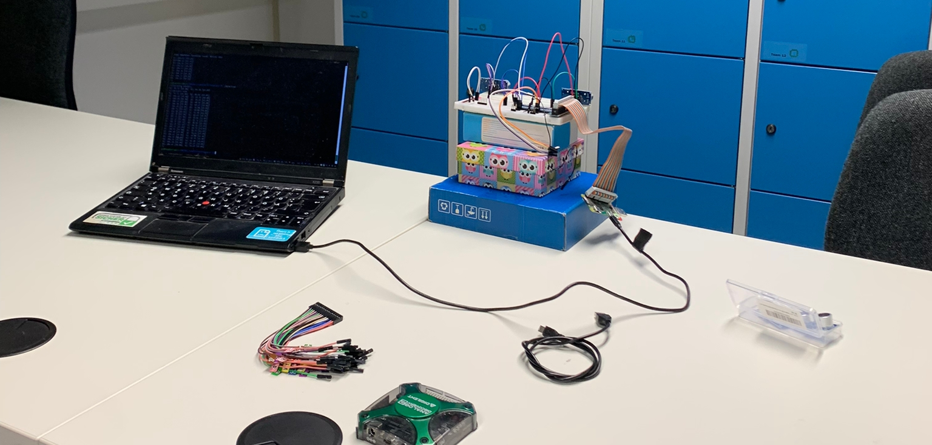
Test | specification
‹#›
Rehm | Muhsen | An

Slide 12
Test | Traceability
Pflichtenheft-Anforderung | Status
Das System muss die Anzahl der Personen zählen (inkrementieren/ dekrementieren) und auf dem Display ausgeben. | Erfüllt
Das System unterscheidet zwischen zwei Richtungen. | Erfüllt
Status anzeigen mit Lichtsignalen (LED) | Erfüllt
Außergewöhnliche Zählgrenze für den Messbereich, limit festlegen | Nicht erfüllt
‹#›
Rehm | Muhsen | An

Slide 13
Ausblick
Implementationsphase:
State machine
Button implementieren
Testphase:
Test weiter durchführen mit fertigen Code
Finalizationsphase:
Poster machen
Auf PCB löten
‹#›
Rehm | Muhsen | An

Slide 14
Vielen Dank.

Slide 15

Demo
HTW Mediathek
‹#›
Rehm | Muhsen | An

Slide 16
www.htw-berlin.de

